Slide 1


PROGRAM STUDI TEKNIK INFORMATIKA
MATA KULIAH
REKAYASA PERANGKAT LUNAK
Rekayasa Perangkat Lunak Lanjut
Overview: Perancangan Terstruktur
Disusun Oleh:
Tim RPLL

Slide 2
PROGRAM STUDI
TEKNIK INFORMATIKA
MATA KULIAH
REKAYSA PERANGKAT LUNAK
Silabus Mata Kuliah
Pendahuluan
Overview: Analisis Terstruktur
Overview: Perancangan Terstruktur
Introduction Web App + Req. Web App
Konsep Dasar Web Engineering
Introduction OOA (UML) + Penugasan (Tim dan Topik)
OOA + Presentasi Awal Topik

Slide 3
PROGRAM STUDI
TEKNIK INFORMATIKA
MATA KULIAH
REKAYSA PERANGKAT LUNAK
Pre-Test
Apa tujuan perancangan?
Apa yang dimodelkan pada tahap perancangan?
Jelaskan prinsip perancangan yang Anda ketahui!
Apa yang digambarkan oleh struktur modul?
Bagaimana langkah-langkah perancangan arsitektural?
Sebutkan elemen struktur modul!
Apa yang dihasilkan pada perancangan antarmuka?
Apa arahan untuk merancang antarmuka?
Apa yang dihasilkan dari perancangan data?
Bagaimana tahapan merancang data?

Slide 4
PROGRAM STUDI
TEKNIK INFORMATIKA
MATA KULIAH
REKAYSA PERANGKAT LUNAK
Overview Perancangan Terstruktur
Apa tujuan perancangan?
Memodelkan SOLUSI agar siap diimplementasikan
(dibuat program-nya)
Apa yang dimodelkan pada tahap perancangan?
Perancangan Arsitektural: Struktur Modul
Perancangan Antarmuka:
Antarmuka antar-modul
Antarmuka dengan S/W lain atau H/W
Antarmuka dengan pengguna
Perancangan Data: Struktur Data dan Skema Basis Data
Perancangan Prosedural / Component-Level: Algoritma

Slide 5
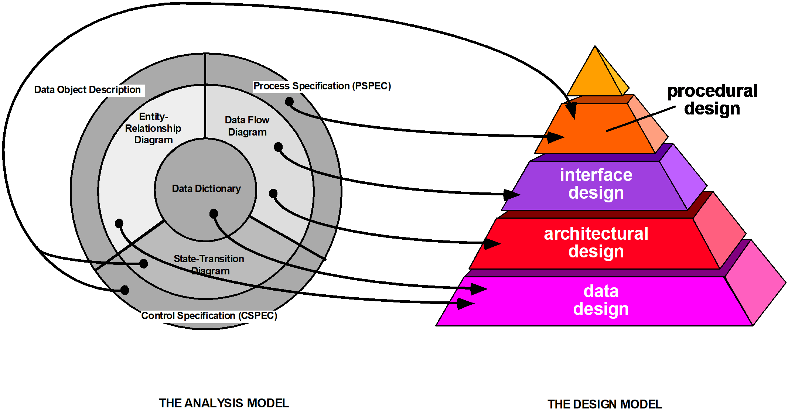
PROGRAM STUDI
TEKNIK INFORMATIKA
MATA KULIAH
REKAYSA PERANGKAT LUNAK
Analysis to Design

Slide 6



PROGRAM STUDI
TEKNIK INFORMATIKA
MATA KULIAH
REKAYSA PERANGKAT LUNAK
Design Principles
Should consider alternative approaches
Harus mempertimbangkan pendekatan alternatif
Should be structured to degrade gently
Harus terstruktur untuk mendegradasi lembut
Should be traceable to the analysis model
Harus dirujuk dari model analisis
Design is not coding, coding is not design
Desain bukan coding, coding bukan desain
Should “minimize the intellectual distance”
Haruskah "meminimalkan jarak intelektual"
Should be assessed for quality
Harus dinilai untuk kualitas
Should exhibit uniformity and integration
Harus menampakkan keseragaman dan integrasi
Should be reviewed to minimize conceptual (semantic) error
Harus direview untuk meminimalkan konseptual (semantik) error
Should be structured to accommodate change
Harus terstruktur untuk mengakomodasi perubahan

Slide 7
PROGRAM STUDI
TEKNIK INFORMATIKA
MATA KULIAH
REKAYSA PERANGKAT LUNAK
Review Arsitektural Design – Struktur Modul
Apa yang digambarkan oleh struktur modul?
Modul-modul P/L dan keterkaitannya
Bagaimana langkah-langkah perancangan arsitektural?
Identifikasi jenis aliran pada DFD → transform flow atau transaction flow
Cari batas incoming flow dan outgoing flow pada DFD
Gambarkan hirarki modulnya
Sebutkan elemen struktur modul!
Modul
Keterkaitan antar-modul

Slide 8

PROGRAM STUDI
TEKNIK INFORMATIKA
MATA KULIAH
REKAYSA PERANGKAT LUNAK
Review Arsitektural Design – Struktur Modul
Kesalahan umum:
Perancangan modul dibuat tanpa mengacu pada DFD
Tiap modul belum dilengkapi dengan daftar fungsi yang harus disediakan modul

Slide 9

PROGRAM STUDI
TEKNIK INFORMATIKA
MATA KULIAH
REKAYSA PERANGKAT LUNAK
Flow Characteristics
Transform flow
Transaction
flow

Slide 10
PROGRAM STUDI
TEKNIK INFORMATIKA
MATA KULIAH
REKAYSA PERANGKAT LUNAK
Transform Mapping
b
g
h
a
e
f
d
c
i
j
data flow model
x1
"Transform" mapping
x2
x3
x4
b
c
d
e
f
g
i
a
h
j

Slide 11








PROGRAM STUDI
TEKNIK INFORMATIKA
MATA KULIAH
REKAYSA PERANGKAT LUNAK
Factoring
direction of increasing decision making
typical "decision making" modules
typical "worker" modules

Slide 12
PROGRAM STUDI
TEKNIK INFORMATIKA
MATA KULIAH
REKAYSA PERANGKAT LUNAK
First Level Factoring
main program
controller
input
controller
output
processing
controller
controller

Slide 13








PROGRAM STUDI
TEKNIK INFORMATIKA
MATA KULIAH
REKAYSA PERANGKAT LUNAK
Second Level Mapping
D
main
C
control
A
B
A
C
B
D
mapping from the
flow boundary outward

Slide 14
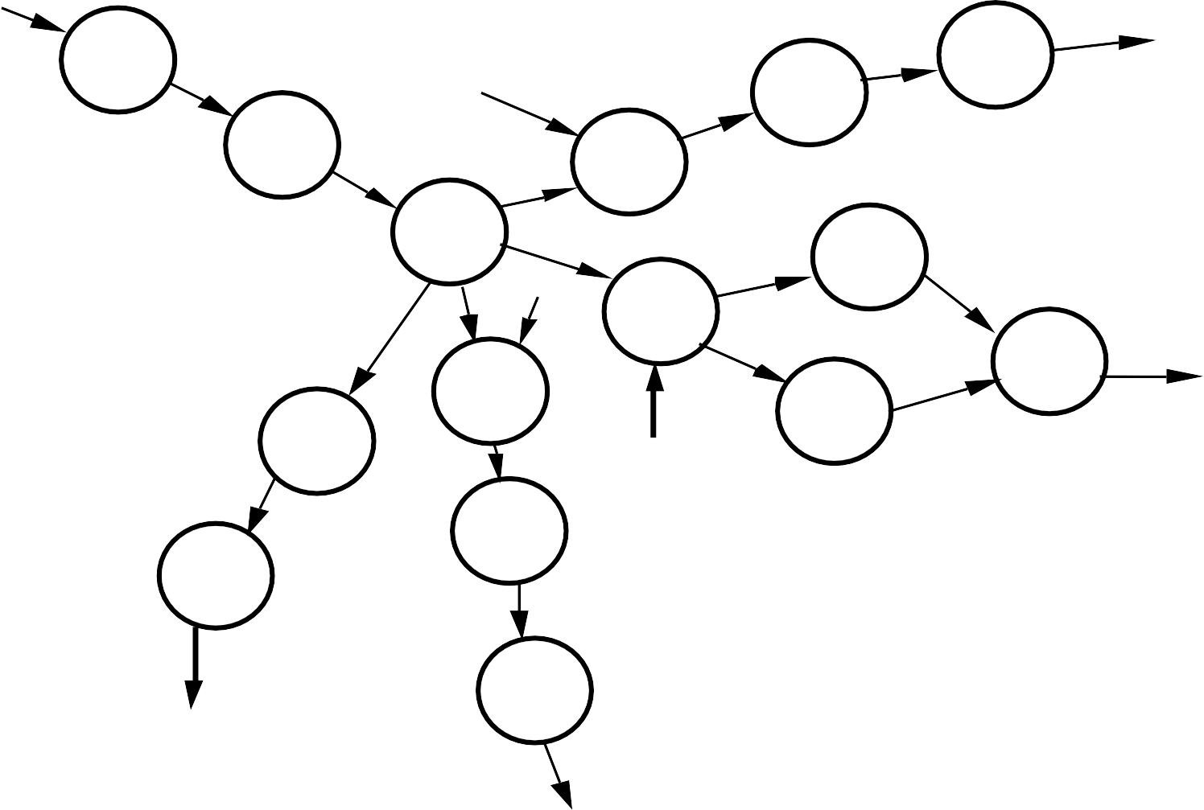
PROGRAM STUDI
TEKNIK INFORMATIKA
MATA KULIAH
REKAYSA PERANGKAT LUNAK
Transaction Flow
incoming flow
action path
T

Slide 15





PROGRAM STUDI
TEKNIK INFORMATIKA
MATA KULIAH
REKAYSA PERANGKAT LUNAK
Second Level Mapping
D
main
C
control
A
B
A
C
B
D
mapping from the
flow boundary outward

Slide 16
PROGRAM STUDI
TEKNIK INFORMATIKA
MATA KULIAH
REKAYSA PERANGKAT LUNAK
Transaction Mapping
e
f
a
d
b
t
i
g
h
k
l
j
data flow model
m
x1
n
Mapping
b
t
x2 e
x3
x4
m n
a
d
f
g
h x3.1
l
i
j
k

Slide 17
PROGRAM STUDI
TEKNIK INFORMATIKA
MATA KULIAH
REKAYSA PERANGKAT LUNAK
Diagram 1
EMPLOYEES
EMPLOYEE- RECORD
EMPLOYEE-HOURS- WORKED- TRANSACTION
1.1
1.2
CALCULATE- EMPLOYEE- PAYCHECK- AMOUNT
1.3
UPDATE- EMPLOYEE- RECORD
EDIT-HOURS- WORKED- TRANSACTION
VALID-HOURS-
WORKED
PAYCHECK- AMOUNT
PAY-RATE
1.4
PRODUCE- EMPLOYEE- PAYCHECK
EMPLOYEE-PAYCHECK
EMPLOYEE- PAYCHECK- DETAIL
PAYCHECK- AMOUNT
PAYROLL-AUDIT-TRAIL
PAYROLL-VOUCHER
GENERAL-LEDGER-ACCOUNT-NUMBER

Slide 18
PROGRAM STUDI
TEKNIK INFORMATIKA
MATA KULIAH
REKAYSA PERANGKAT LUNAK
EDIT-HOURS- WORKED- TRANSACTION
CALCULATE-
EMPLOYEE- PAYCHECK- AMOUNT
UPDATE- EMPLOYEE- RECORD
PRODUCE- EMPLOYEE- PAYCHECK
PRODUCE-
REPORTING

Slide 19
PROGRAM STUDI
TEKNIK INFORMATIKA
MATA KULIAH
REKAYSA PERANGKAT LUNAK
EMPLOYEES
Diagram 1.1
EMPLOYEE-RECORD
1.1.1
VERIFY- EMPLOYEE- NUMBER
PAY-RATE EMPLOYEE-NAME-AND-NUMBER
REGULAR- HOURS- WORKED
1.1.2
EDIT- REGULAR- HOURS- WORKED
VALID-REGULAR-HOURS-WORKED
INVALID- REGULAR- HOURS- WORKED
OVERTIME- HOURS- WORKED
1.1.3
EDIT- OVERTIME- HOURS- WORKED
VALID-OVERTIME-HOURS-WORKED
INVALID- OVERTIME- HOURS- WORKED

Slide 20
PROGRAM STUDI
TEKNIK INFORMATIKA
MATA KULIAH
REKAYSA PERANGKAT LUNAK
EDIT-HOURS- WORKED- TRANSACTION
CALCULATE-
EMPLOYEE- PAYCHECK- AMOUNT
EDIT- REGULAR- HOURS- WORKED
EDIT- OVERTIME- HOURS- WORKED
UPDATE- EMPLOYEE- RECORD
PRODUCE- EMPLOYEE- PAYCHECK
PRODUCE- REPORTING
VERIFY- EMPLOYEE- NUMBER

Slide 21
PROGRAM STUDI
TEKNIK INFORMATIKA
MATA KULIAH
REKAYSA PERANGKAT LUNAK
Review: Perancangan Antarmuka
Apa yang dihasilkan pada perancangan antarmuka ?
Inter-modular interface design
External interface design
Human-computer interface design
Apa arahan untuk merancang antarmuka ? Three golden rules – Theo Mandel :
Place user in control
Reduce the user’s memory load
Make the interface consistent

Slide 22
PROGRAM STUDI
TEKNIK INFORMATIKA
MATA KULIAH
REKAYSA PERANGKAT LUNAK
Review: Perancangan Data
Apa yang dihasilkan pada perancangan Data ?
Struktur data
Skema basis data
Rancangan detil tiap tabel:
Nama, deskripsi, volume, field, key, dll
Bagaimana tahapan merancang Data ?
Review ERD
Petakan menjadi skema basis data
Entity → tabel
N ke M → jadi tabel
1 ke N → jadi tabel
1 ke 1 → dititipkan
Relasi:

Slide 23
PROGRAM STUDI
TEKNIK INFORMATIKA
MATA KULIAH
REKAYSA PERANGKAT LUNAK
Review: Perancangan Data
0..M
Mata Kuliah
0..N
Mengambil
Mahasiswa

Slide 24
PROGRAM STUDI
TEKNIK INFORMATIKA
MATA KULIAH
REKAYSA PERANGKAT LUNAK
Skema Basis Data
Tabel Mahasiswa
NIM, Nama, Alamat, … Tabel Mata Kuliah
KD_Kul, Nama_Kul, SKS Tabel Pengambilan_Kuliah
Sem, Thn, NIM, Kd_Kul, Nilai

Slide 25
PROGRAM STUDI
TEKNIK INFORMATIKA
MATA KULIAH
REKAYSA PERANGKAT LUNAK
Review: Perancangan Prosedural
Apa yang dihasilkan dari perancangan prosedural ?
Rancangan detil tiap modul dan fungsi
Notasi apa yang bisa digunakan ?
Flowcharts
Box diagrams (Nassi-Scheidnerman charts)
Decision table
Program Design Language

Slide 26
PROGRAM STUDI
TEKNIK INFORMATIKA
MATA KULIAH
REKAYSA PERANGKAT LUNAK
Review: Assessment Criteria
Modularity
notation supports development of modular software
Overall simplicity
easy to learn, easy to use, easy to write
Ease of editing
easy to modify design representation when changes are necessary
Machine readability
notation can be input directly into a computer-based development system
Maintainability
maintenance of the configuration usually involves maintenance of the
procedural design representation

Slide 27
PROGRAM STUDI
TEKNIK INFORMATIKA
MATA KULIAH
REKAYSA PERANGKAT LUNAK
Review: Assessment Criteria (2)
Structure enforcement
enforces the use of structured programming constructs
Automatic processing
allows the designer to verify the correctness and quality of the design
Data representation
ability to represent local and global data directly
Logic verification
automatic logic verification improves testing adequacy
Easily converted to program source code
makes code generation quicker

Slide 28

PROGRAM STUDI
TEKNIK INFORMATIKA
MATA KULIAH
REKAYSA PERANGKAT LUNAK
Ada Pertanyaan

Slide 29

THANKS
ANY QUESTIONS?

